Slide 1
Interactive Top-k Spatial Keyword Queries
발표자 오정연

Slide 2

01 Introduction
Conventional Top-k Spatial Keyword Queries...
⓵ Spatial Proximity (지리적 근접성)
⓶ Keyword Relevance (키워드 유사성)
고정된 선호도 사용
LIMITAITONS :(
USER INTERACTIVE
⓵ Impractical
⓶ Result Intuitiveness

Slide 3
01 Introduction (2)
Types of Spatial Keyword Queries
Query Type | 모든 키워드가 일치하는가? | 리턴하는 결과의 개수 | 결과값들이 정렬되어 있는가? | 선호도를 반영하는가?
BOOLEAN RANGE Q | O | 해당하는 모든 결과를 반환 | X | X
BOOLEAN k NN Q | O | K개 | O | X
TOP- K RANGE Q | X | K개 | O | X
TOP-K NN Q | X | K개 | O | O (고정된 선호도)
INTERACTIVE TOP-K NN Q | X | K개 | O | O (인터랙티브)

Slide 4
01 Introduction (3)
PHASE 1 ) (Initial) Candidate Generation
▷사용자의 선호도를 추정하기 위해 사전에 제공할 정보의 후보군을 선정
▷ 목표 : 가능한 작은 후보군을 산정해서 탐색 범위를 줄이는 것
( 다만, 후보군의 크기는 적당해야 한다. )
PHASE 2 ) Interaction Process
▷사용자의 피드백에 따라(interactive)서 선호도를 추정하는 반복적 단계
▷목표 : 사용자의 선호도(w)를 확정할 때까지 반복한다
( 반복 과정에서 candidate set을 개선 )
PHASE 3 ) Finalisation
▷사용자와의 상호작용에서 도출한 선호도에 따라 상위 K개의 결과를 반환
▷목표 : 인터랙션이 종료 조건과 이를 토대로 적당한 선호도를 추정(LP 계산)

Slide 5
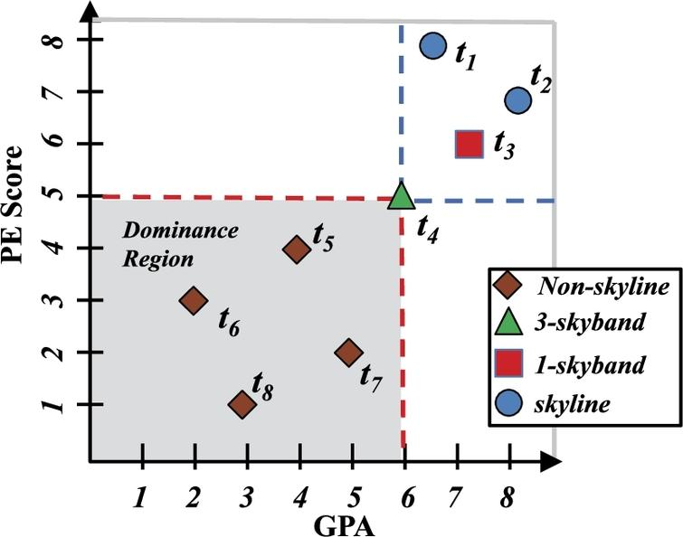
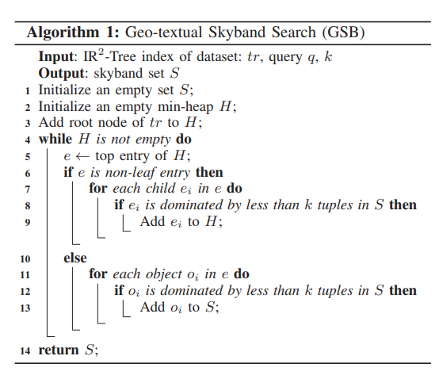
02 Candidate Generation
CONCEPT 1) Dominance
▷가지고 있는 모든 특성에 대해 우월한 관계를 지니는 것
CONCEPT 2) Skyline
▷ 다른 튜플들로 부터 우위를 가지는 것
CONCEPT 3) k-Skyband
▷ 자신의 위로 k개의 튜플들이 존재하는 튜플 혹은 그러한 집합
직관적으로 우위를 점하는 튜플들 위주로 후보군 구성 => Idea of Pruning

Slide 6
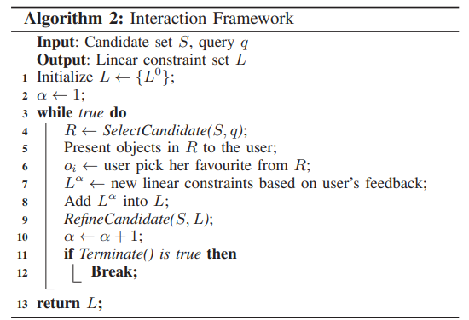
03 Interaction Process
☆ 사용자의 피드백에 따라 후보군을 수정 및 반영
☆ 반복되는 사용자와의 인터랙션에서 사용자의 선호도를 학습
후보군의 크기를 정할 때 유의할 점
전략적으로 후보군의 부분집합 중
최단 시간 내에 선호도를 추정
▷ 크기가 클 경우, 사용자와의 인터랙션 시간이 너무 오래 걸린다
▷ 크기가 작을 경우, 선호도 추정을 위한 충분한 시간이 확보되지 않는다

Slide 7
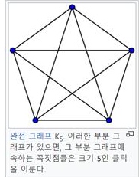
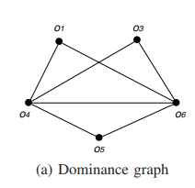
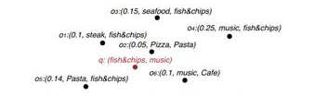
03-1 Select Candidate(1)
01 ) RANDOM SELECTION(RS) STRATEGY
▷ 후보군에서 임의로 k개의 objects들을 뽑아서 사용자에게 보여줌.
02 ) DENSEST SUBGRAPH (DS) STRATEGY
▷RS strategy가 dominance relationship 고려X
▷그래프 G에서 k-clique을 찾아서 optimal R(사용자에게 제공되는 후보군)로 생각
▷목표 : 유용한 Linear constraints 개수를 증가하는 것
k-clique : 그래프 G의 부분그래프이면서 완전그래프인 K개의 점들로 이루어진 그래프 →
3-clique subsets
← edges : no dominance relationship
WHY?
직관적으로 우위를 가지는 vertex(혹은 tuple)
이 존재할 경우 사용자의 선택의 결과가
명백하게 드러날 것이기 때문에
dominance 관계를 가지지 않는 vertex들만 확인

Slide 8
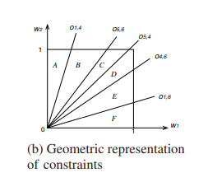
03-1 Select Candidate(2)
√ 03) UNCERTANITY REDUCTION (UR) STRATEGY
▷ DS strategy는 유용한 constraints의 개수를 극대화하지만, 선호도 추정에 적합한지 확인 X
▷ 인터랙션 과정에서 추가되는 Linear constraints (L)에 따라
생성되는 영역 P의 크기를 줄여간다 => 탐색해야하는 w (선호도)의 범위를 좁혀나간다
← O(i,j) 직선 : Oi 와 Oj의 linear constraint
NP-Complete Problem
=> Greedy Algorithm!
( to reduce uncertainty of w )

Slide 9
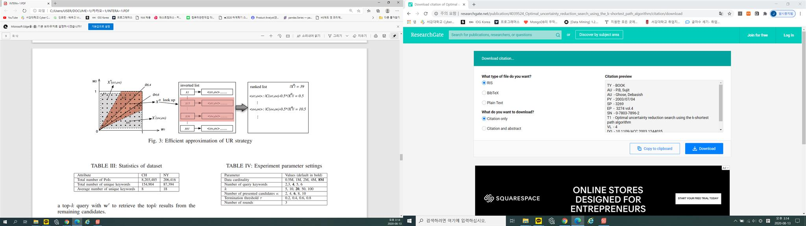

03-1 Select Candidate(3)
√ UNCERTANITY REDUCTION (UR) STRATEGY with Greedy Algorithm
MAIN IDEA ☞ Linear Constraint를 선택하면 생기는 다각형의 크기 최소화
BUT, 다각형의 면적을 일일히 계산(각 단계마다) => COSTLY !
☆ 해당하는 범위에 일정한 간격으로 점을 찍어둔다 => 점의 개수로 면적의 크기를 추정
BUT, 각 단계마다 계산해야 되므로, index를 이용한 Inverted List를 사용하자
<O5,O4>를 선택했을 때 가장 Xa 영역을 균등하게 나누었다.
: 각 단계에서 선택되는 다각형택
1) 각 직선을 기준으로 나누어 지는
영역 중 점의 개수가 더 적은 쪽을 inverted list에 저장
2) 사용자가 선택한 범위에 해당하는 Xa와 겹치는 영역을 inverted list에
새롭게 추가
3) 새롭게 추가된 내용을 포함하여 오름차순으로 정렬해서 ranked list에 저장
( C는 해당 영역과 겹치는 점의 개수 )

Slide 10
03-2 Candidate Refinement
목표 ☞ 사용자에게 제공할 다음 후보군의 크기를 최소화 하는것
How ? ( In Dominance Graph Gs : )
1) 새롭게 추가된 Linear Constraint 중에서 Dominance relationship을 가지는 edge 삭제
( in Dominance Graph)
2) 현재 후보 집합(S)에 들어 있는 object 중에서
⓵ Dominant 관계에 있거나
⓶ 현재의 선호도(w’)에 의해 추론했을 때
자신보다 우월한(superior) (k-1)개의 object가 존재(같은 후보 집합 S 안에서 )한다면
해당 object 삭제 ( in 후보 집합 S )

Slide 11
04 Finalisation
A . Termination Condition of Interaction Processs
B. Estimation of w(선호도)
☞ 인터랙션 단계 종료 후, 얻은 constraint set L에서 선호도 추론
선호도 추론의 정확도 ↑ => (||w’||)^2 의 크기를 최소화 하는 방법
Why?
(||w’||)^2 = w’ * w’ (inner dot, 내적) = 벡터의 크기를 나타냄.
이 벡터의 크기를 최소화할 때, 사용자의 호/불호를 분리할 수 있는 constraint 벡터를 찾을 수 있다.
( => SVM 이론에서 응용 : 데이터 분류와 회귀분석에서 사용하는 머신러닝 기법)
1) 사용자에 의해 중단 √2) 시스템 상에서 자동으로 종료
How? 종료 임계값을 설정한다.
☞ 전체 영역 P와 a번 반복 후의 Pa의 면적(부피) 비율과 (종료)임계값을 비교 => Pa/P 와 T(임계값)
종료 임계값의 크기가 클수록, 인터랙션 단계가 줄 수 있다.
BUT, 완화된 기준으로 인해 선호도의 불확실성이 증가할 수 있다. (단, 0 < T < 1 )
☆ 종료 조건 : V(Pa) / V(P) < T

Slide 12
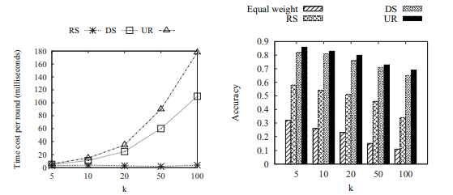
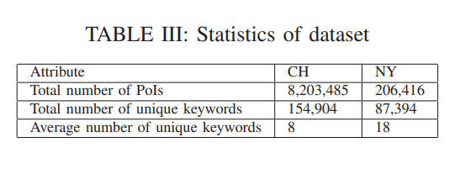
05 Experimental Evaluation(1)
Equal weight : 선호도에 차이가 없는 상황
Interactive Framework Phase
Settings of Experiment
* Uniformly distributed 10K points
* 3 rounds of Interactions
* Efficiency
= average running time /
round (during interaction,=3)
Time Efficiency :
UR < DS < RS
Dominant 그래프에서 densest subgraph의 edge들을 탐색하는 DS에 비해 UR은 거의 모든 edge를 탐색하므로
( RS는 임의로 찾는것이기에 k에 영향 X )
Accuracy :
RS < DS < UR
모두 Equal 선호도를 두고 진행한 것보다 정확도가 높다
반환해야 하는 k의 개수가 증가할수록,
top-k list에 incorrect object들이 들어갈 확률이 높아지므로 accuracy ↓

Slide 13
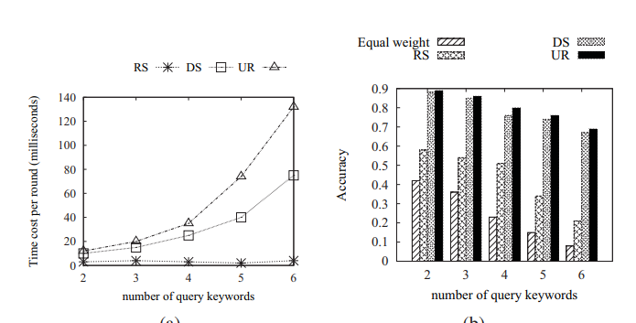
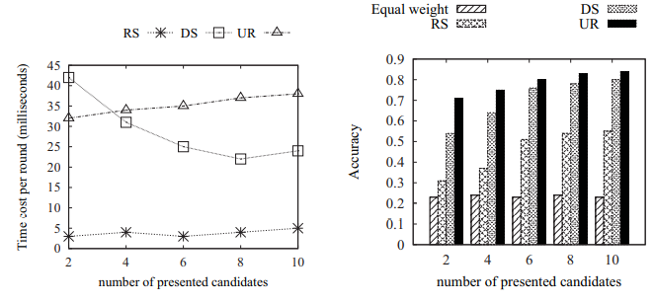
05 Experimental Evaluation(2)
Interactive Framework Phase
= Demensionality of 사용자의 선호도
앞의 k값이 증가하는 그래프와 유사하게
query keyword 개수 ↑
=> 후보 집합의 크기 ↑
=> 불확실성 ↑
왜 역전되었을까?
=> DS의 경우, 비교적 적은 개수(10개 이하)의 후보를 찾을 때, 오히려 densest subgraph를 사용할 때 탐색해야하는 경우의 수가 늘어난다
중간 과정에서 사용자에게 제공하는 후보의 크기를 늘려갈때
정확도는 올라간다.
Why ?
선호도를 추정하기 위한 constraint 개수가 늘어나기 때문
=> DS는 후보군의 개수의 mariginal benefit이 UR보다 크다
☞ DS : quantity-oriented vs UR : quality-oriented

Slide 14
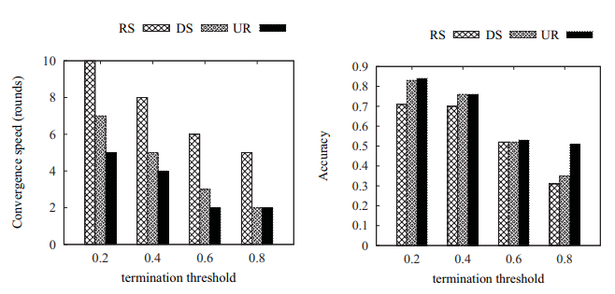
05 Experimental Evaluation(3)
Finalisation Phase
종료 임계값이 클수록, 인터랙션 종료 조건이 완화됨.
=> 불확실성 ↑
=> 인터랙션 단계에서 소모되는 시간 ↓
Candidate Selection Strategy ( RS, DS, UR) in NY dataset
☆차이점 : 중국보다 keyword의 개수가 많다.
Result => Interaction Phase에서 중국보다 Efficient
Why? unique keyword개수가 평균적으로 많아 dominant 관계가 이루어지기 어렵다

